Slide 1



Tröôøng tieåu hoïc………….............
CHÀO MỪNG
CÁC CON ĐẾN VỚI TIẾT TNXH
Giaùo vieân………….............

Slide 2


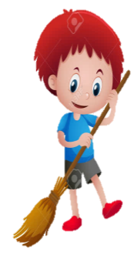
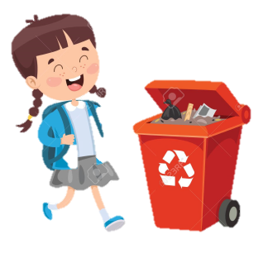
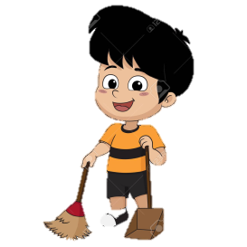


Baøi 8
AN TOÀN VÀ GIỮ VỆ SINH KHI THAM GIA CÁC HOẠT ĐỘNG Ở TRƯỜNG
TIẾT 2

Slide 3




延迟符
KHỞI ĐỘNG

Slide 4
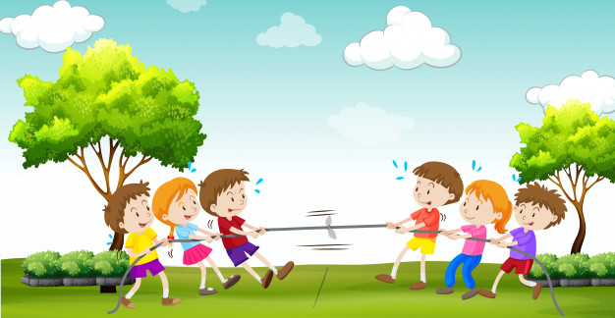
Kéo co

Slide 5
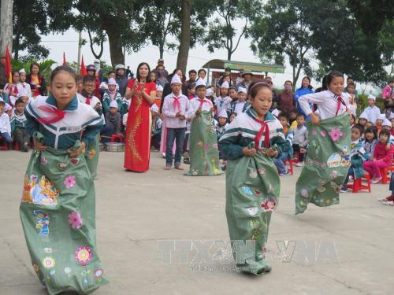
Nhảy bao bố

Slide 6
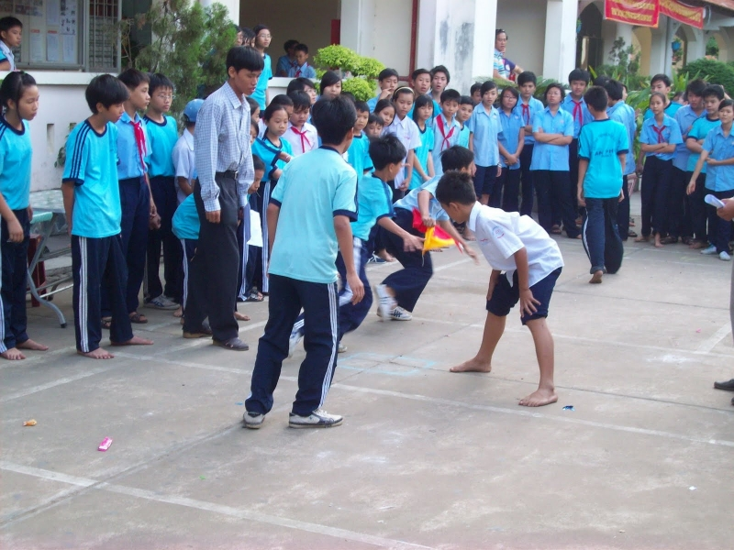
Cướp cờ

Slide 7













HOẠT ĐỘNG 1

Slide 8


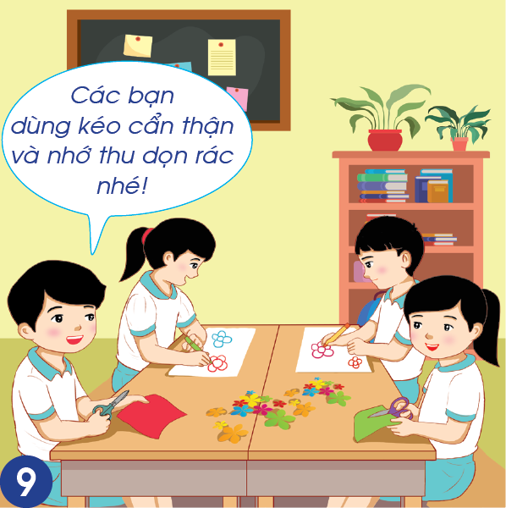
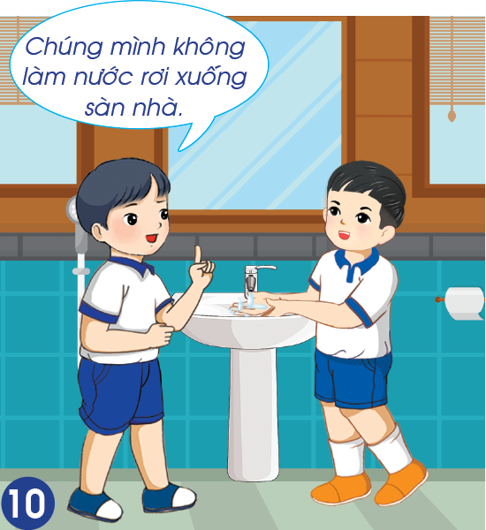
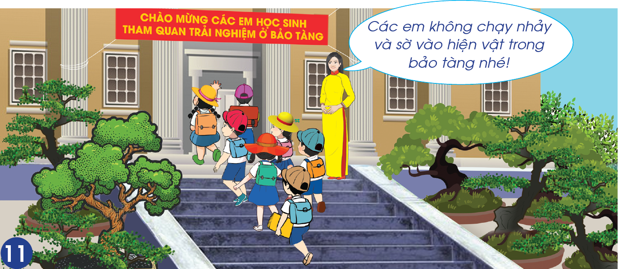

Slide 9
THẢO LUẬN NHÓM

Slide 10
Các bạn tham gia giờ hoạt động thủ công ở lớp
Khi tham tham gia giờ hoạt động thủ công ở lớp các bạn cần cẩn thận với các đồ vật sắc nhọn, thu dọn rác sau khi xong việc.

Slide 11
Các bạn tham gia hoạt động rửa tay
Khi tham gia hoạt động rửa tay các bạn...............................................................

Slide 12
Các bạn tham quan trải nghiệm ở bảo tàng
Khi tham quan các bạn cần xếp hàng đi lần lượt theo hàng, không chạy nhảy, không sờ vào hiện vật trong bảo tàng, không vứt rác bừa bãi ra bảo tang.

Slide 13


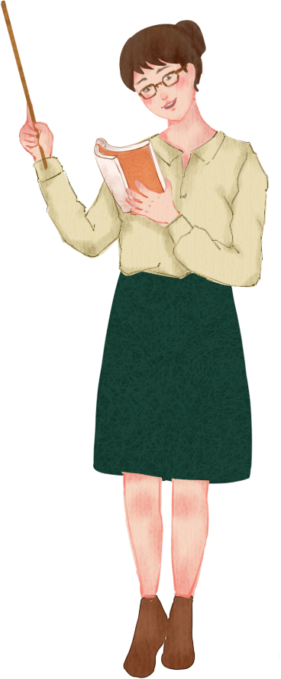

Khi các bạn thấy có hoạt động không biết giữ an toàn, bảo vệ sinh trường lớp thì các bạn hãy nhắc nhở bạn.

Slide 14



HOẠT ĐỘNG 2
ĐOÀN TÀU HÀNH ĐỘNG

Slide 15

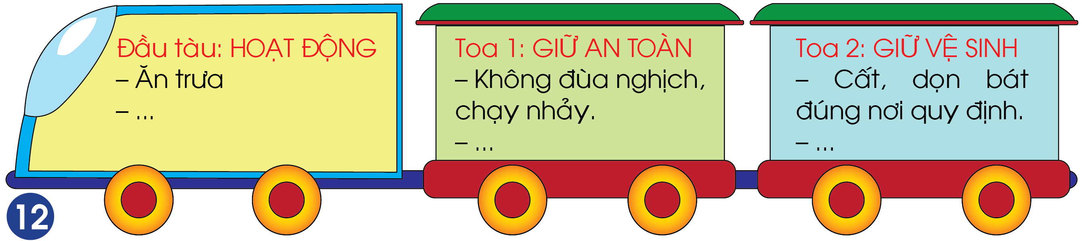

Slide 16







Tưới cây
- Không đùa nghịch nhau
- Cất dọn đồ dùng gọn gàng.

Slide 17

Rửa tay
- Không đùa nghịch nhau
- Không làm nước bắn ra sàn

Slide 18

Tham quan
- Xếp hàng,không đùa nghịch nhau
- Không vứt rác bừa bãi.

Slide 19
HẸN GẶP LẠI CÁC BẠN NHÉ!

Slide 20
HOẠT ĐỘNG 3

Slide 21

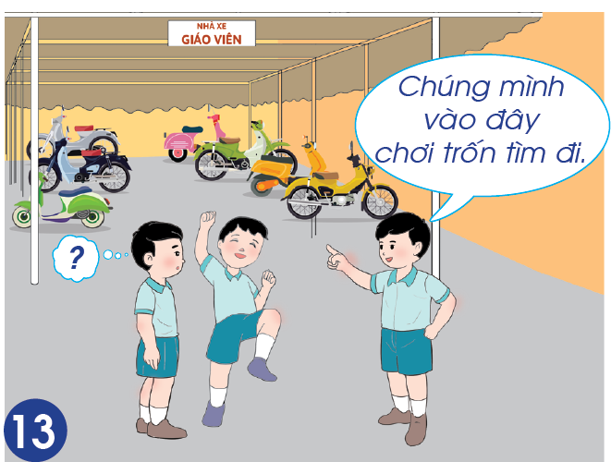
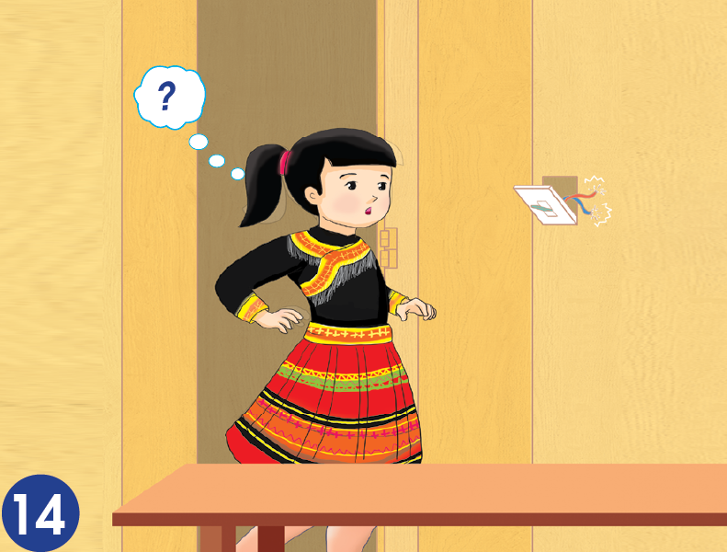
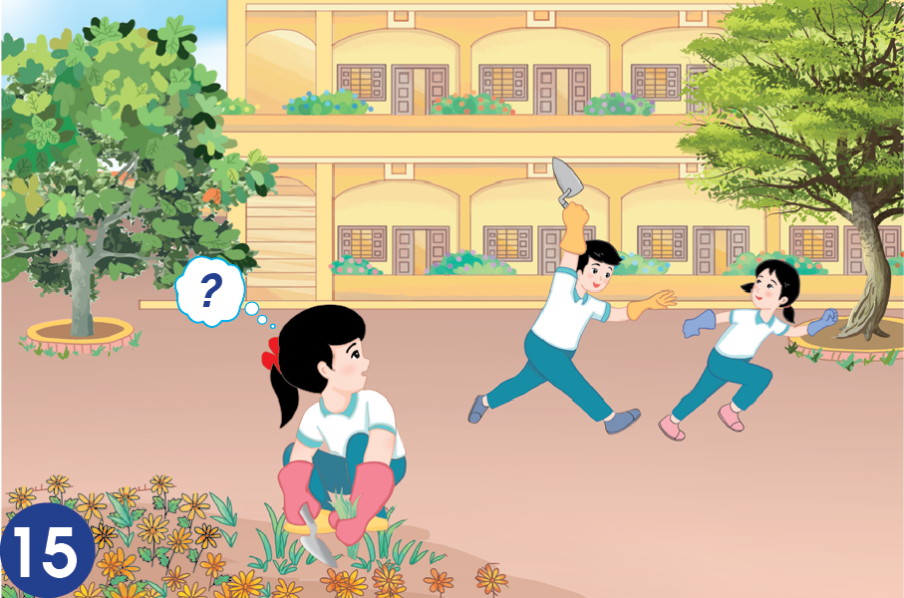
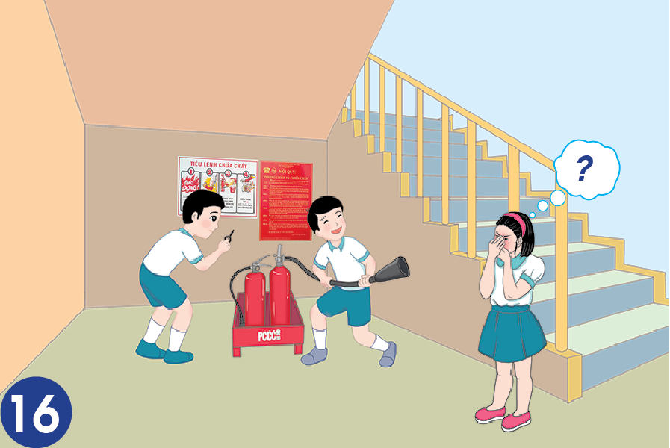

Slide 22
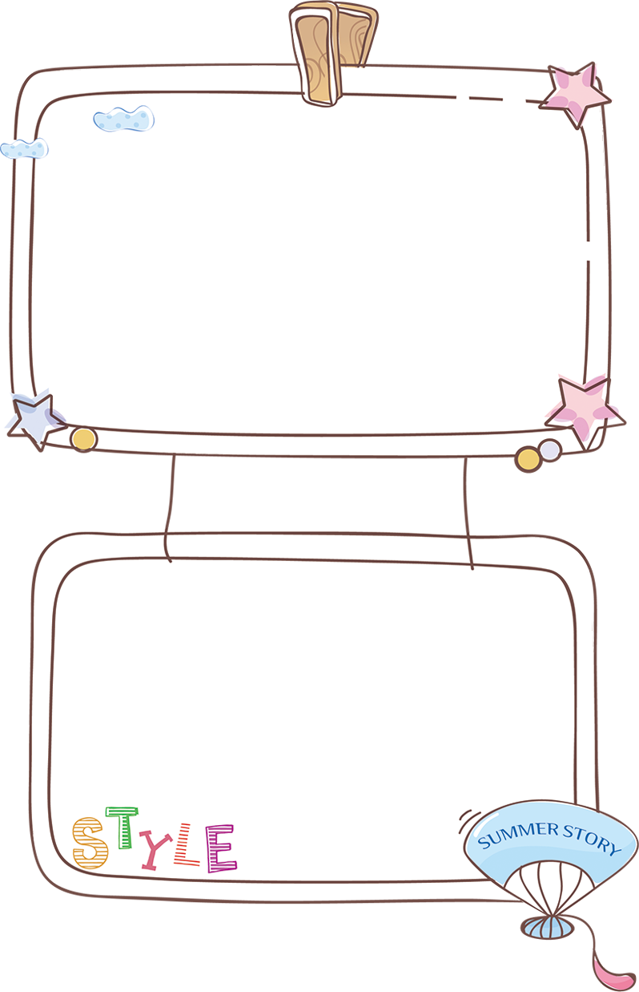


+ Các bạn trong từng hình đang làm gì?
THẢO LUẬN NHÓM
+ Nếu có mặt ở đó, thì em sẽ làm gì?

Slide 23
Các bạn trong tranh đang rủ nhau chơi trốn tìm. Nếu em là bạn nam em sẽ khuyên các bạn không nên chơi ở nhà xe vì dễ va chạm vào các xe và đổ xe gây tai nạn thương tích. Em sẽ rủ bạn ra sân trường chơi

Slide 24
Bạn nữ nhìn thấy ổ điện bị hỏng và bung ra. Nếu em là bạn nữ em sẽ không động vào đó và đi tìm người lớn giúp đỡ.

Slide 25
Các bạn đang dọn vệ sinh dân trường, có hai bạn đang cầm dụng cụ dọn vệ sinh chạy đùa nhau. Nếu em là bạn nữ em sẽ khuyên các bạn không được nghịch như thế nữa. Nếu bạn không nghe em sẽ báo cáo cô giáo.

Slide 26
Hai bạn nam đang nghịch bình cứu hoả và phun vào mặt bạn nữ. Nếu em là bạn nữ em sẽ khuyên 2 bạn dừng tay lại. Nếu hai bạn không nghe em sẽ báo cáo cô giáo chủ nhiệm và bác bảo vệ

Slide 27

Em không đùa nghịch gây mất an toàn và bảo vệ sinh khi tham gia các hoạt động ở trường vì có thể gây nguy hiểm cho minh và mọi người xung quanh.

Slide 28
HOẠT ĐỘNG 4

Slide 29
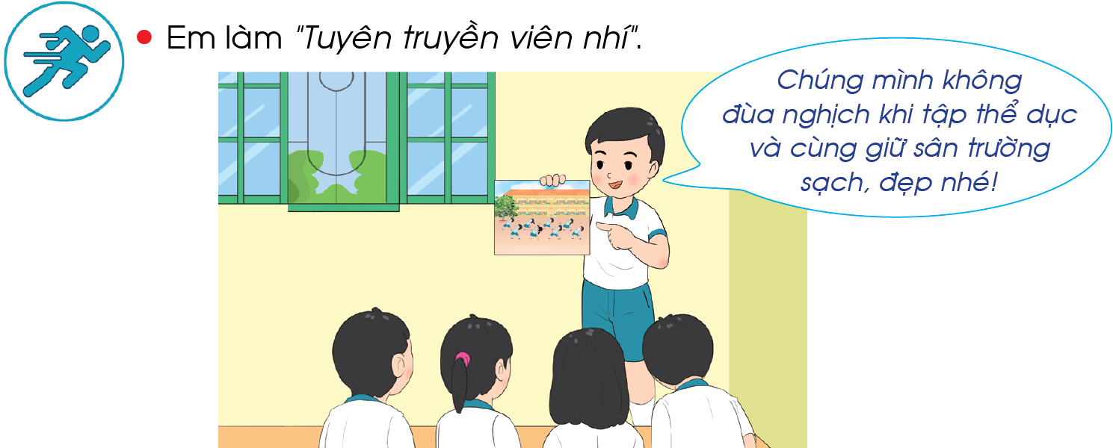

Slide 30
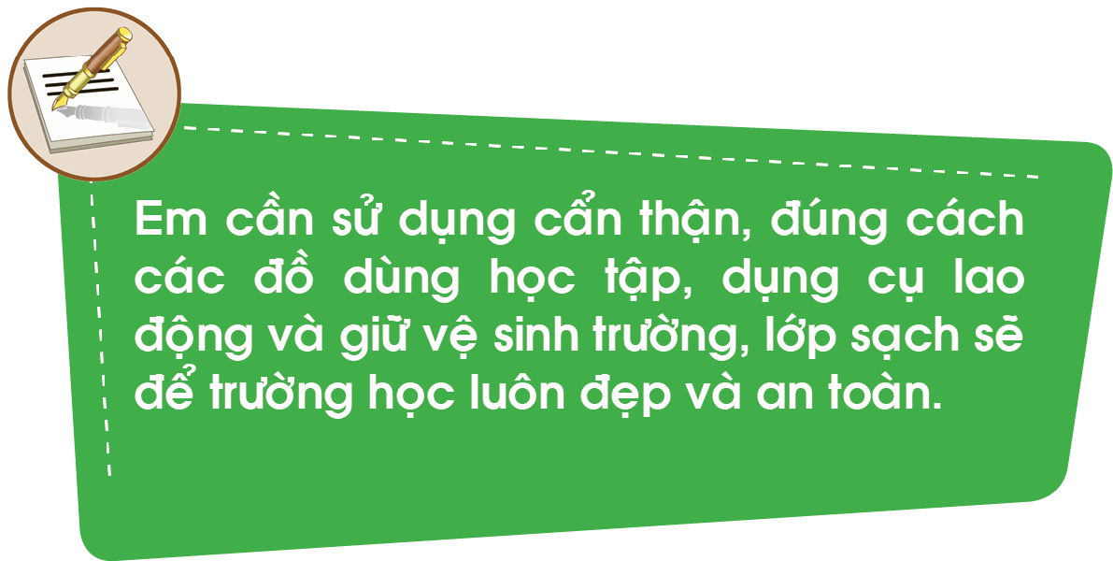
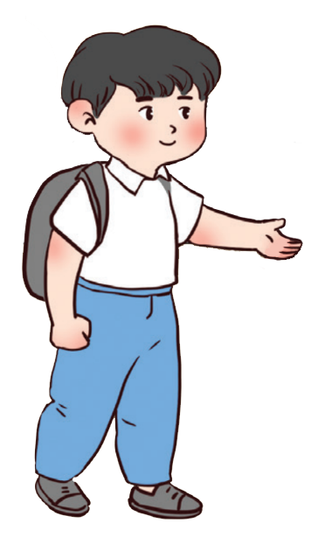
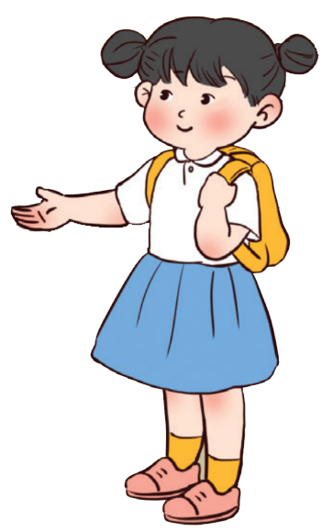

Slide 31


Slide 32







VỞ BÀI TẬP
TNXH

Slide 33
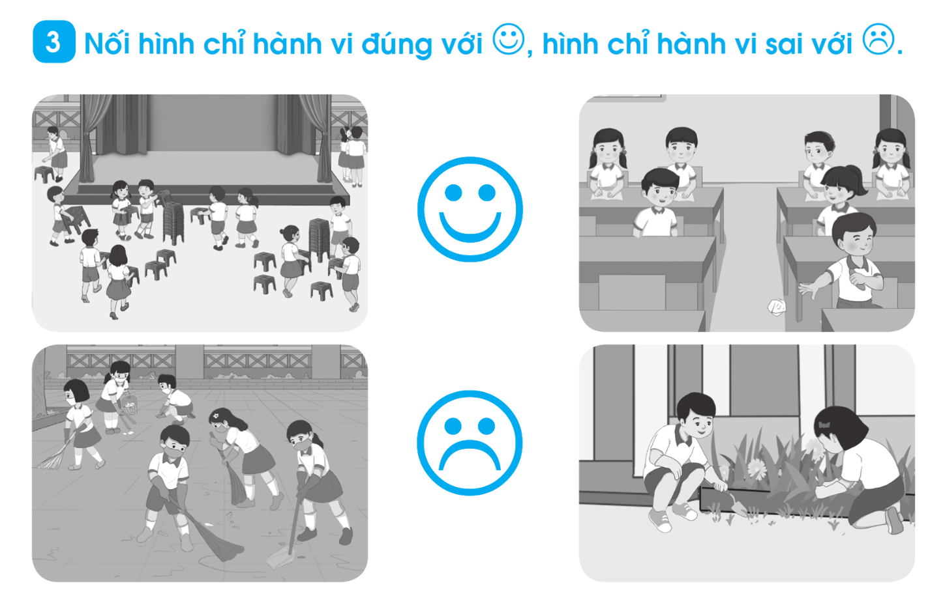

Slide 34
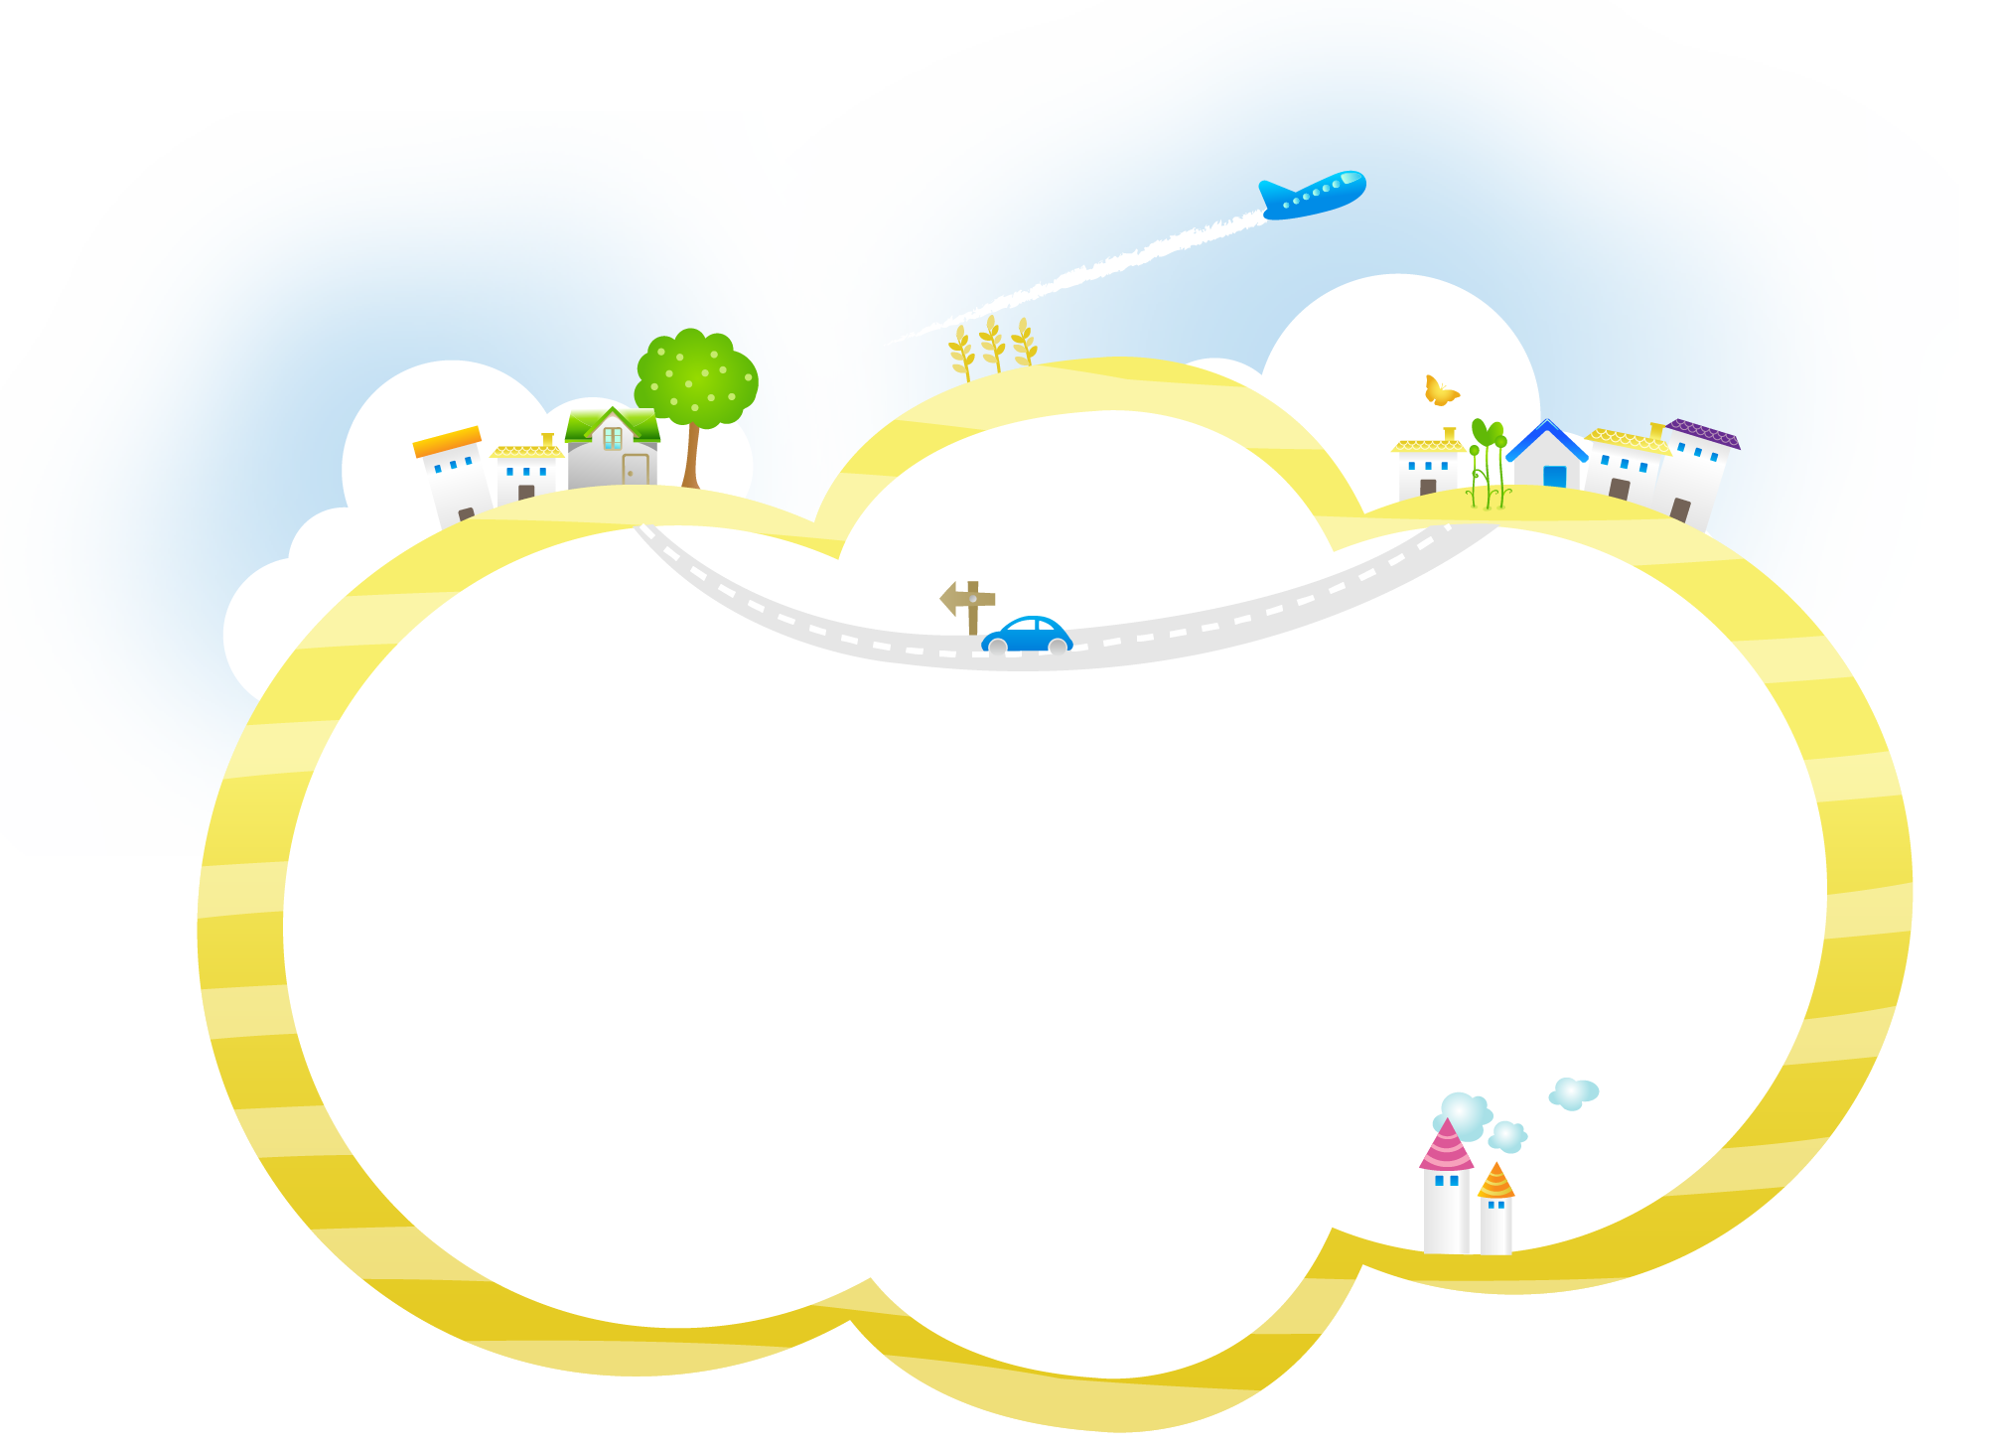


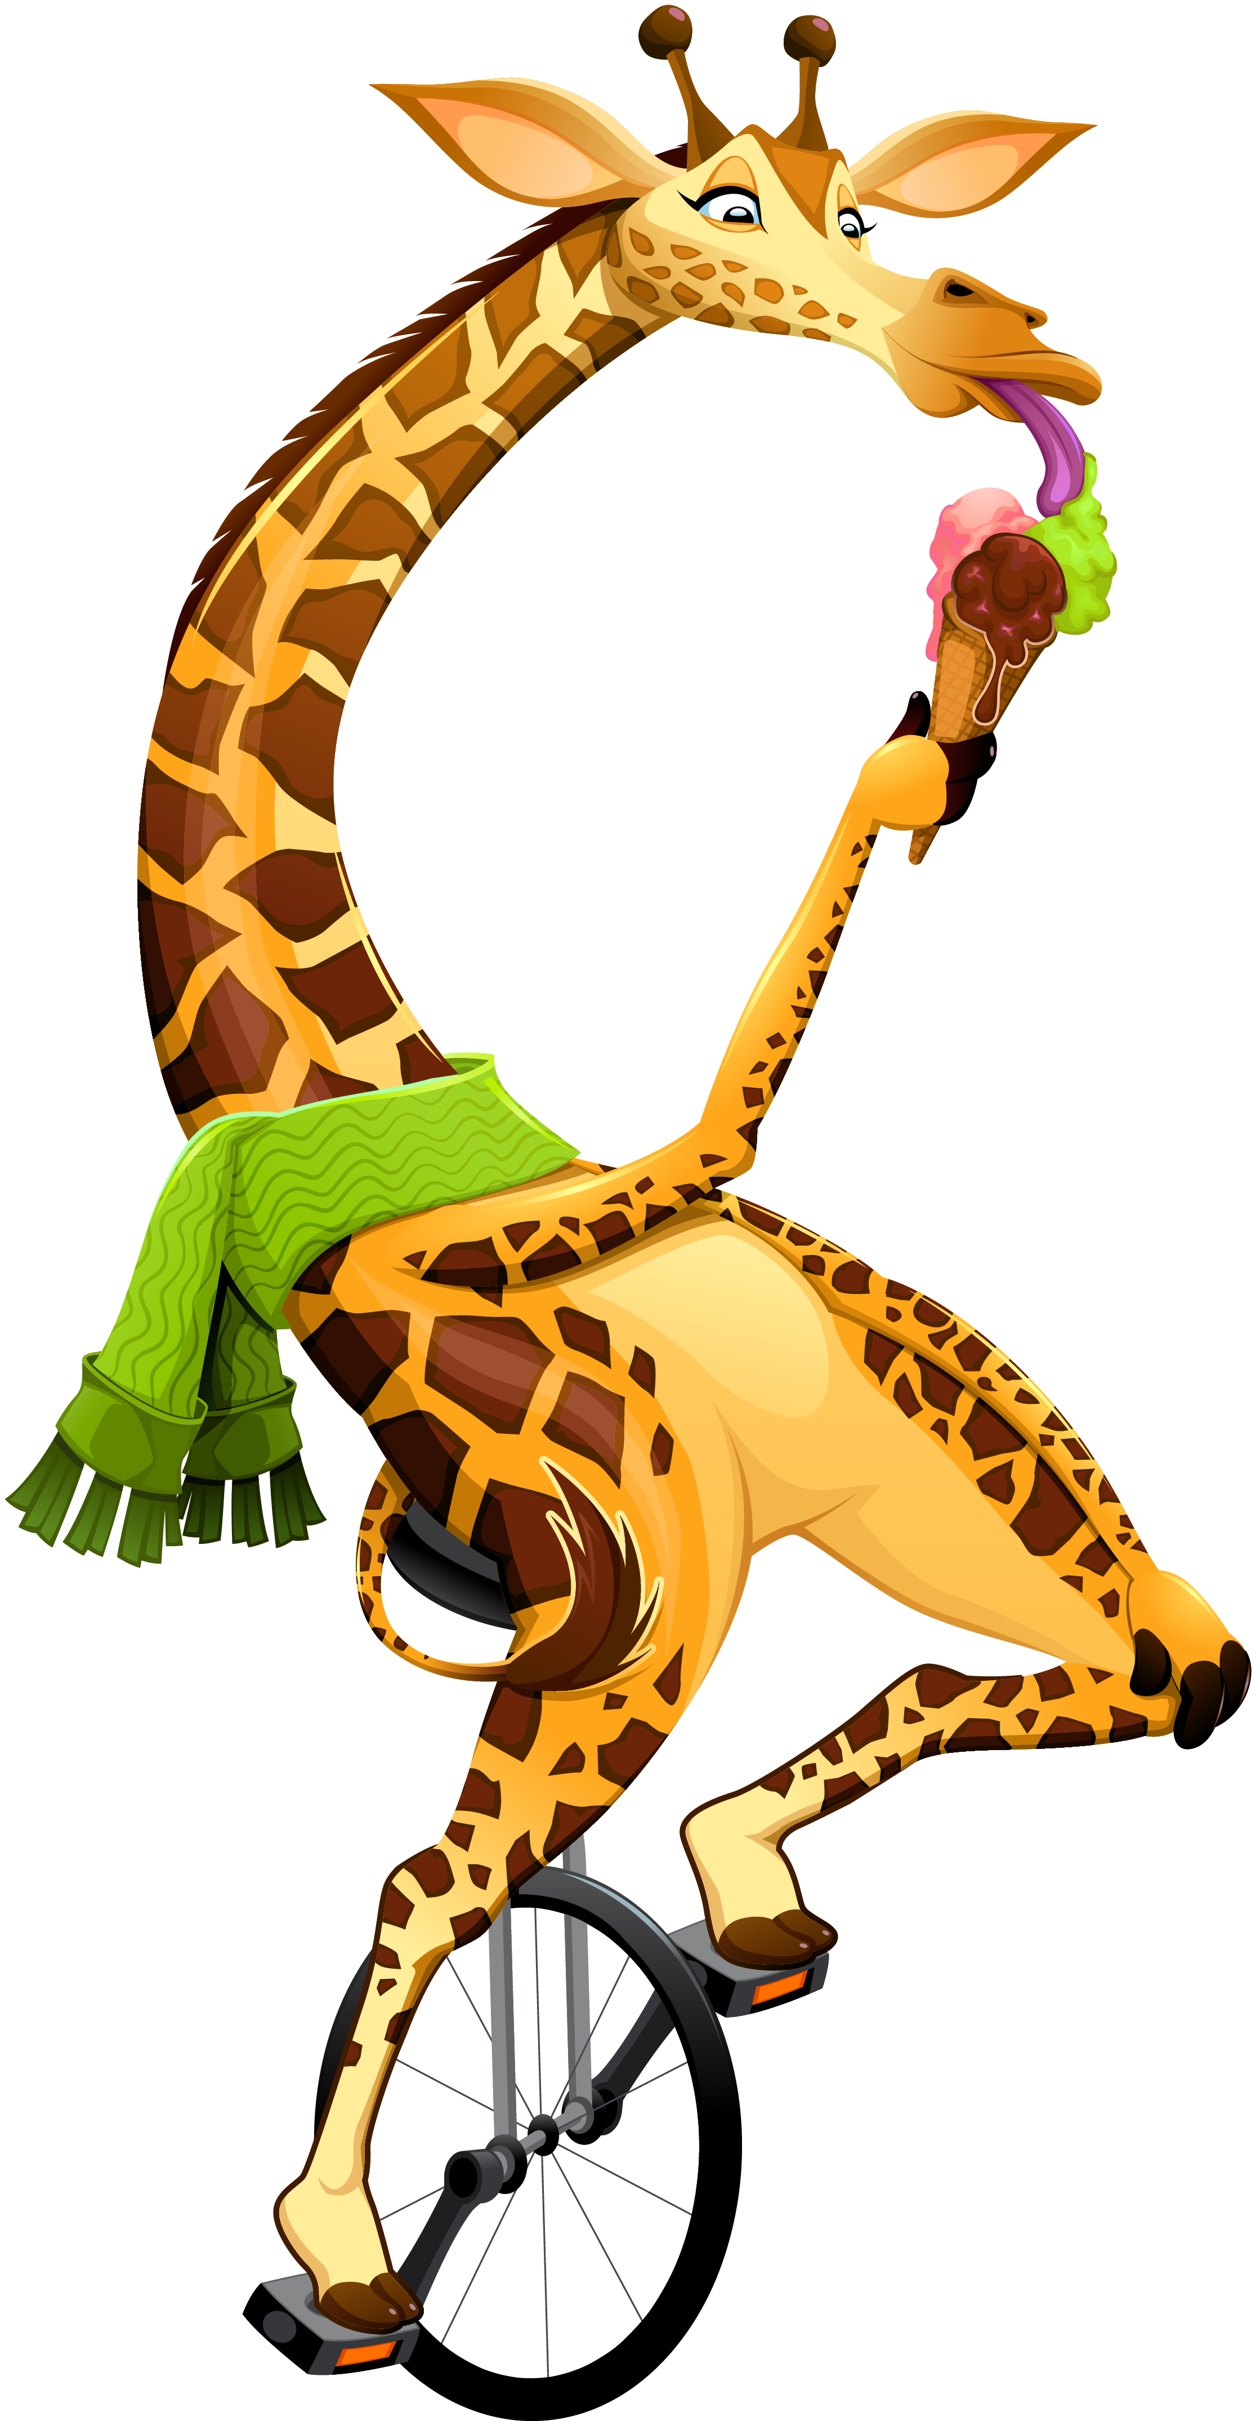
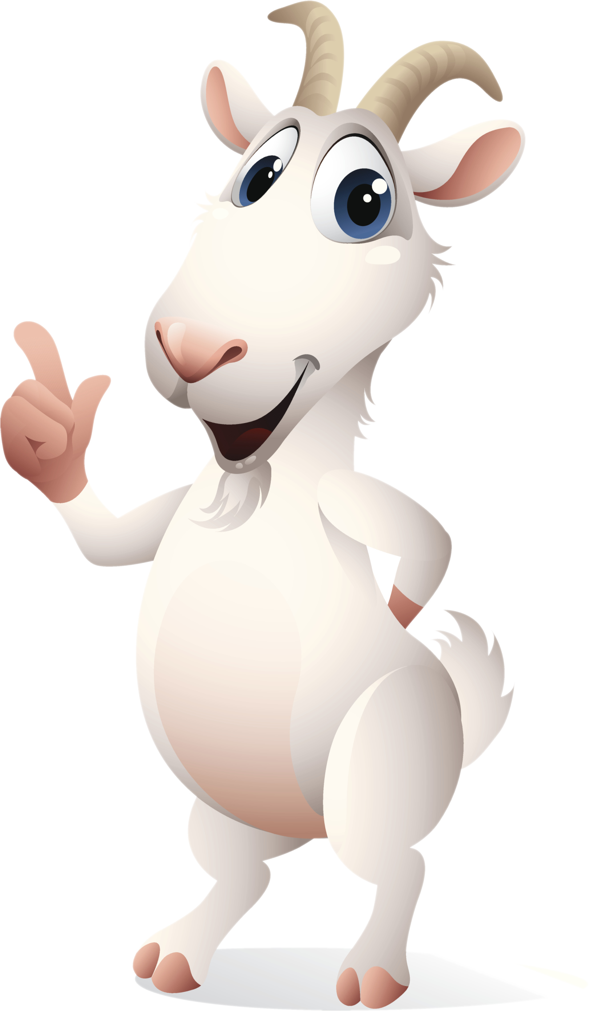
Hoạt động tiếp nối sau bài học

Slide 35
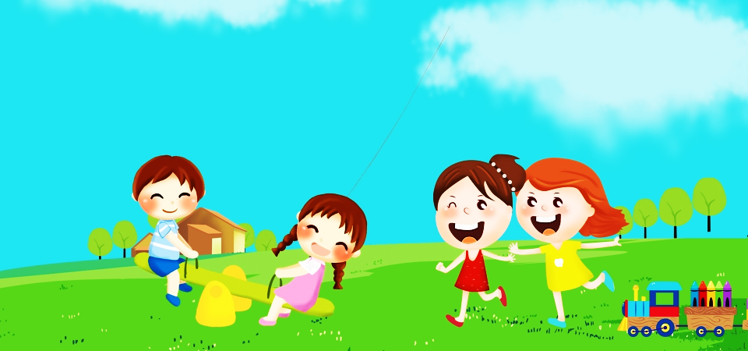
Chaøo taïm bieät caùc con

